Slide 1
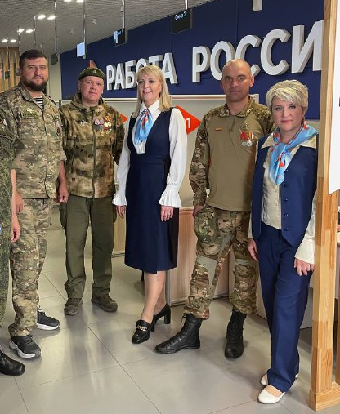



Ветераны боевых действий и их интеграция в мирную жизнь: роль службы занятости
Юлия Капкова - руководитель клуба для участников СВО «Работа для СВОих» по Челябинской области, директор ГОКУ ЦЗН Челябинска
Александр Малинов - директор ГОКУ «Центр занятости населения» Новгородской области
ФТ Сириус, сентябрь 2025

Slide 2
Мирная жизнь. Роль службы занятости
Тренды
Расширение системы психологической поддержки и программ ресоциализации
Развитие цифровых сервисов занятости по принципу «одного окна»
Формирование новых HR-практик работы с ветеранами
Рост спроса на подтверждение и трансформацию военных компетенций в гражданские
Усиление кадрового дефицита в экономике
Вызовы
Возвращение людей с изменённым психологическим состоянием («+/-»), требующим долгосрочной и индивидуальной работы.
Массовое возвращение бойцов, не готовых к работе в цифровой среде и онлайн-сервисах.
Отсутствие у ветеранов необходимых гражданских компетенций и официальных документов о квалификации.
Барьеры у работодателей: неразвитый институт наставничества, низкая готовность к адаптации ветеранов на рабочих местах.
Низкая информированность участников СВО и работодателей о мерах поддержки и возможностях сотрудничества.

Slide 3
Мирная жизнь. Роль службы занятости
Образ будущего Кадрового центра
Современный, модернизированный мобильный кадровый центр
Сетевая и мультипрофильная модель работы
Партнёрство: Работодатель + Кадровый центр + Участник СВО
Ветеран – полноценный сотрудник в штате
ЦЗН как удобный центр возможностей: работа, обучение, поддержка, адаптация
📌 Карта / проект действий
2025 Модель партнёрства:
Работодатель + ЦЗН + Участник СВО
Спец-ярмарки вакансий с зонами «одного окна»
Совместный приём психолога и профконсультанта, работа с семьями
Информационные буклеты, повышение осведомлённости
Подготовка карьерных консультантов внутренними тренерами
Взаимодействие: военкомат – ФЗО – ЦЗН
2026 Участники СВО в штате каждого центра занятости (наставники, консультанты)
2028 Открытие Университета СЗН (высшее образование в сфере занятости). Масштабирование сетевой мультипрофильной модели по стране
2030 Приём целевых групп (ветераны, семьи, льготные категории) в Университет СЗН
2035 Университет СЗН — национальный центр компетенций и подготовки кадров будущего

